Slide 1
مقايسه پارامترهاي استرين دو بطني در ام ار ای قلب بيماران بهبود يافته از کووید 19 در بیماران بدون بيماري زمينه اي قلبي با افراد نرمال
و تعيين ارتباط آنها با شدت درگيري ريوي اوليه

Slide 2
Puntmann et al, a
Cohort of 100 patients underwent
Follow-up CMR 79 days after recovery from SARS-CoV-2 infection,
Cardiac involvement and active myocardial edema were scintillatingly detected in 78% and 60%, respectively, independent of preexisting conditions and the disease course (10).
Puntmann VO, Carerj ML, Wieters I, Fahim M, Arendt C, Hoffmann J, Shchendrygina A, Escher F, Vasa-Nicotera M, Zeiher AM VM. Outcomes of cardiovascular magnetic resonance imaging in patients recently recovered from coronavirus disease 2019 (COVID-19). JAMA Cardiol [Internet]. 2020 [cited 2020 Aug 30]; Available from: https://jamanetwork.com/journals/jamacardiology/article-abstract/2768916

Slide 3
Myocardial edema

Slide 4
Method
•Thirty patients with definite SARS-COV2 infection established with RT-PCR test and pulmonary CT scan at baseline CMR 3-6 months after infection without (GD injection)
Patients had no history of cardiac disease or risk factors
20 age match control group
Comparison of functional and tissue deformation parameters
Evaluation of myocardial edema

Slide 5
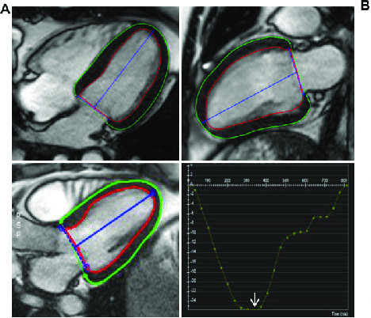

Slide 6
اهداف اختصاصی
1. مقایسه پارامترهای استرین بطن چپ و راست در بیماران بهبود یافته از کوووید 19 با گروه کنترل
2. مقایسه پارامترهای استرین بطنی بعد بهبود با شدت درگیری ریوی در زمان تشخیص
3. بررسی میزان ادم میوکارد حداقل سه ماه پس از بهبود درگیری ریوی و بررسی ارتباط آن با شدت درگیری ریوی در زمان تشخیص

Slide 7
Thank you

